Slide 1

Starvato Airlines PROJECT

Slide 2
WEB APP FEATURES:
- HOME
- PRENOTAZIONE BIGLIETTI AEREI
- SCELTA POSTI
- PAGAMENTO (Appoggiandosi ad un altro servizio)

Slide 3
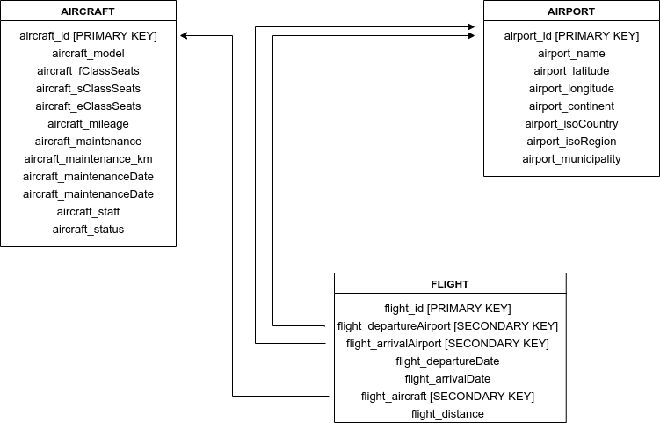
Struttura Database

Slide 4




- FRONTEND ( JAVASCRIPT )
- BACKEND, API
- DATABASE
- CODICE IN SVILUPPO ( + ISTRUZIONI )

Slide 5


IDEAZIONE HOME
BANNER
BANNER

Slide 6
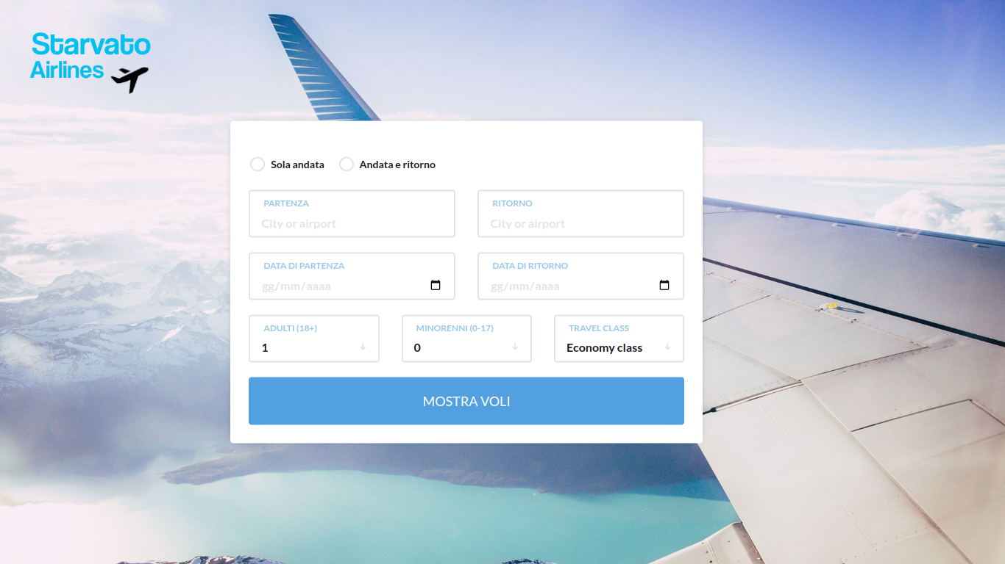
IDEAZIONE PRENOTAZIONE

Slide 7
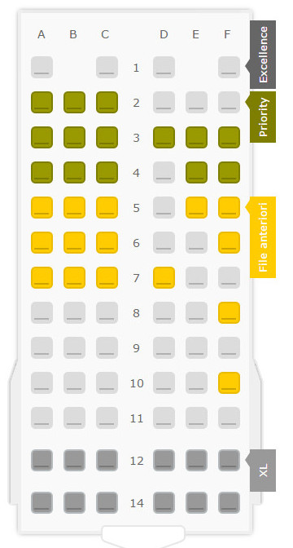
IDEAZIONE SCELTA
POSTI

